Slide 1

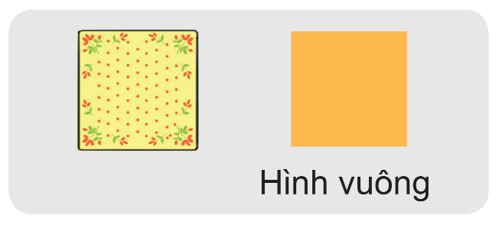
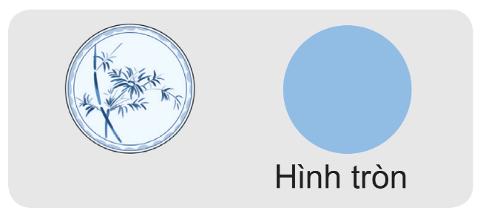
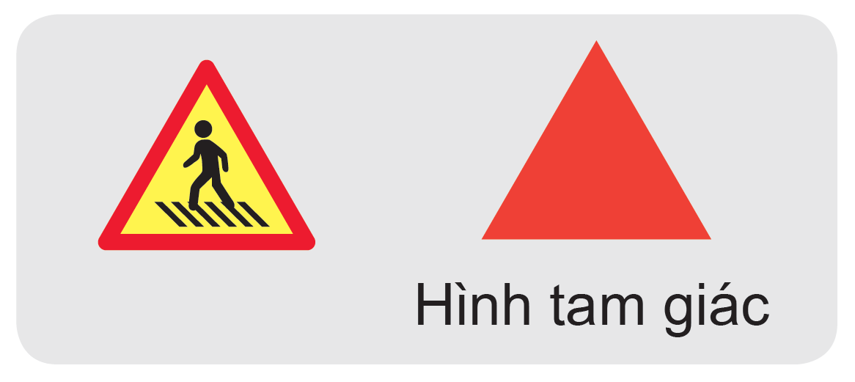
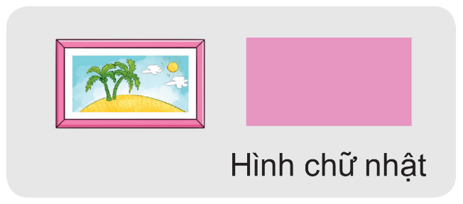

Slide 2


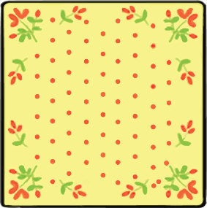
Hình vuông

Slide 3


Hình tròn

Slide 4


Hình tam giác

Slide 5


Hình chữ nhật

Slide 6

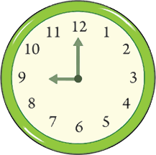







Mỗi đồ vật có dạng hình gì?
Hình vuông
Hình tròn
Hình chữ nhật
Hình tam giác

Slide 7





Những hình nào là hình tròn?
A
B
C
D
E

Slide 8

Củng cố bài học
Hương Thảo: tranthao121004@gmail.com

